Slide 1
D'une idée à la mise en place d'actions concrètes : la genèse d'un projet étudiant
Marc-André Duchesneau
Joé Mainville-Tessier
15 février 2012 - CRIFPE

Slide 2
Plan de présentation
Présentation des conférenciers
Mise en contexte
Genèse
Présentation P.E.P.
Présentation P.S.S.
Avenir du C-O et des projets
Nos partenaires
Questions et commentaires

Slide 3
1. Présentation des conférenciers
Marc-André Duchesneau
Diplômé du B. Sc. Éducation physique et à la santé
Étudiant M. A. Psychopédagogie
Président du Club Optimiste UdeM
Coordonnateur de projets
Entraîneur de natation au CNPPO

Slide 4
1. Présentation des conférenciers
Joé Mainville-Tessier
Diplômé du B. Sc. Éducation physique et à la santé
Étudiant M. Sc. Kinésiologie
Vice-président du Club Optimiste UdeM
Coordonnateur de projets
Préparateur physique chez Actiforme

Slide 5
2. Mise en contexte
État actuel des choses
2 projets à visées éducatives
Projet de Soutien Scolaire (PSS)
Projet d’Éducation Physique (PEP)
Population ciblée
Centre Jeunesse de Montréal – Institut Universitaire (CJM-IU)

Slide 6
2. Mise en contexte
Sommaire PSS
Service de soutien scolaire individualisé offert par des étudiants en adaptation scolaire
En chiffre
30 jeunes suivis (2011-12)
4 centres d’hébergement et 1 foyer de groupe
8 étudiants à temps partiel (oct. à juin)
Budget de fonctionnement : 50 000$

Slide 7
2. Mise en contexte
Sommaire PEP
Service d’enseignement d’éducation physique offert par des étudiants en ÉPS
En chiffre
500 jeunes suivis (2011)
4 centres d’hébergement et 3 foyers de groupe
11 étudiants à temps plein (juin à août)
Budget de fonctionnement : 65 000$

Slide 8
3. Genèse
Club Optimiste Université de Montréal
Fondé par Alexandre Dandenault en 2007
Désir de s’impliquer dans la communauté
Désir de se retrouver entre amis
Vision
En faisant naître l'espoir et en présentant une vision positive, les Optimistes inspirent le meilleur chez les jeunes*.
*Tiré de Optimist International

Slide 9
3. Genèse
Partenariat avec CJM-IU
Identification d’un besoin par A. Dandenault
« Besoin de bouger des jeunes »
Personne-ressource : James Crowley
Première approche à Dominic-Savio-Mainbourg

Slide 10
3. Genèse
Clientèle des CJM-IU
Qui?
13 000 jeunes au passé difficile
Comment?
Offrir aux jeunes en difficulté les ressources et les outils nécessaires à leur développement
Pourquoi un partenariat avec eux?
Jeunes dans le besoin
Structure facilitante pour nos projets
Source : http://www.centrejeunessedemontreal.qc.ca/
Notes:
Le Centre jeunesse de Montréal – Institut universitaire offre des services psychosociaux et de réadaptation à 13 000 enfants et jeunes qui ont connu un passé difficile. Ces enfants ont été négligés, abandonnés, victimes de violence psychologique, physique ou sexuelle. Certains ont été confrontés à des difficultés familiales majeures : pauvreté, violence conjugale, problème de santé mentale. D’autres ont des troubles de comportement graves et, malgré les efforts de leurs parents, ils ne réussissent pas à se reprendre en main. Notre établissement offre également tout le soutien aux parents.

Slide 11
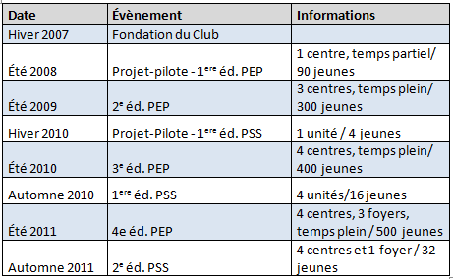
3. Genèse
Chronologie des évènements

Slide 12
3. Genèse
Objectifs actuels des PEP et PSS
Contribuer au développement d’une population à risque
Contribuer à la formation des enseignants de demain

Slide 13
4. Présentation du PSS
Objectifs 1 – Contribuer au développement d’une population à risque
But général
Favoriser la réussite scolaire chez les jeunes
Moyens
Offrir un service adapté et individualisé à chacun
Leur fournir les outils nécessaires à cette réussite
Susciter un intérêt pour l’apprentissage scolaire

Slide 14
4. Présentation du PSS
Paramètres de réalisation (jeunes)
Services de tutorat individualisé pour tous
Étudiant de 3e ou 4e année adaptation scolaire
Utilisation de matériel didactique adapté
Création d’un lien significatif

Slide 15
4. Présentation du PSS
Paramètres de réalisation (jeunes)
Partenariat École-CJM-Club Optimiste
Identifier les difficultés (comportementales et cognitives) du jeune
Assurer un suivi constant à tous les niveaux
Cahier de communication écrit

Slide 16
4. Présentation du PSS
Objectifs 2 – Contribuer à la formation des enseignants de demain
But général
Expérience d’enseignement avec des populations à risque et difficiles
Moyens
Autonomie dans le choix des pratiques enseignantes
Conjuguer avec l’ensemble des personnes-ressources
S’adapter!

Slide 17
4. Présentation du PSS
Paramètres de réalisation (étudiants)
Enseignement individualisé et autonome
Séminaire mensuel
Partager son expérience
Discuter sur des sujets reliés à l’éducation
Apporter son point de vue
Journal de bord mensuel
Analyse réflexive de sa pratique

Slide 18
4. Présentation du PSS
Limites du projet
Mobilisation de ressources financières et humaines élevée pour le ratio de jeunes suivis
Difficulté de rendre l’offre de service attrayante pour les étudiant(e)s et pour les élèves
Lourdeur du processus d’implantation d’un partenariat École-CJM-Club Optimiste

Slide 19
4. Présentation du PSS
Perspectives d’avenir
Mise en place d’indicateurs quantifiables pour l’évaluation de l’atteinte des 2 objectifs initiaux
Besoin de renforcer le partenariat École-CJM-Club Optimiste
Plus de chance d’atteindre nos objectifs

Slide 20
4. Présentation du PSS
Perspectives d’avenir
Peaufiner notre offre de service
Plus attrayante pour les étudiant(e)s et pour les élèves
Impliquer des étudiants en adaptation scolaire dans le processus de gestion du projet
Plus grande expertise du domaine
Plus de contact avec le milieu (étudiants et profs)

Slide 21
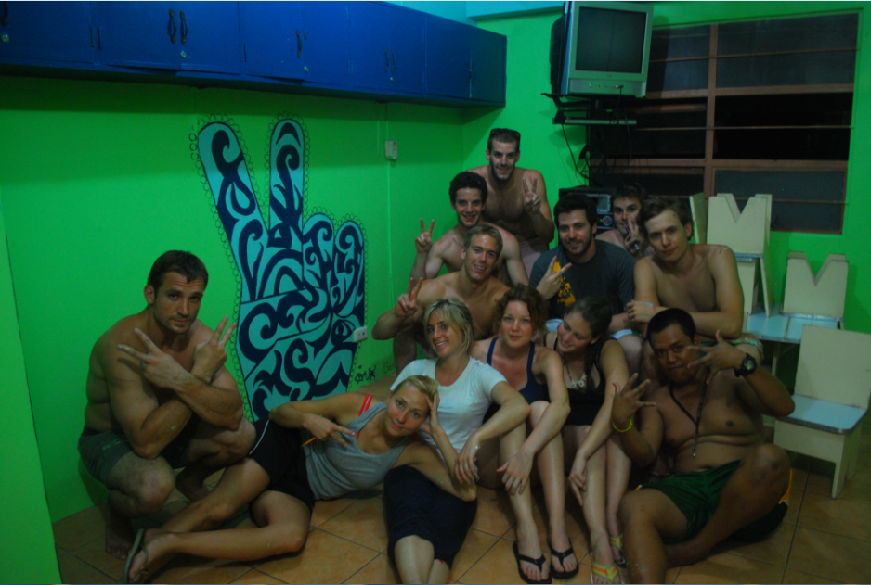
Interlude – Pause Voyage/Détente

Slide 22
5. Présentation du PEP
Objectifs 1 – Contribuer au développement d’une population à risque
Buts généraux
Favoriser la réussite chez les jeunes par l’entremise de l’activité physique
Développer de saines habitudes de vie
Moyens
Offrir l’opportunité aux jeunes d’être actif
Susciter le sentiment de plaisir associé à l’activité physique
Varier les stimuli en proposant plusieurs moyens d’actions

Slide 23
5. Présentation du PEP
Paramètres de réalisation (jeunes)
Cours d’éducation physique
Période estivale (fin juin à fin août)
Cours de 40 à 75 minutes
Progression pédagogique sur 8 semaines
Choix d’activités variés
«Team teaching»

Slide 24
5. Présentation du PEP
Paramètres de réalisation (jeunes)
Conférenciers invités
Issus du milieu sportif
Expériences de vie intéressantes
Formations pratiques pour les jeunes
Cours donné par un spécialiste
Exemple : Danse, cirque, cheerleading…
Activités spéciales
Extra-muros
Exemple : partie de football des Carabins

Slide 25
5. Présentation du PEP
Objectifs 2 – Contribuer à la formation des enseignants de demain
But général
Expérience d’enseignement avec des populations à risque et difficiles.
Moyens
Laboratoire d’expérimentation
Mise sur pied d’une communauté de pratique

Slide 26
5. Présentation du PEP
Paramètres de réalisation (étudiants)
Semaine de formation en juin
Mise en contexte de la population des CJM-IU
Formations pratiques
Moyens d’action nouveaux
Dispensées par des professionnels
Planifications séquentielles exigées
Temps rémunérés consacrés à cette tâche
Explication et raisonnement pour chaque planification

Slide 27
5. Présentation du PEP
Paramètres de réalisation (étudiants)
Moyen de communication hebdomadaire
Journal de bord sur les situations vécues
Séminaire hebdomadaire
Partager son expérience
Discuter des sujets reliés à l’éducation
Apporter son point de vue

Slide 28
5. Présentation du PEP
Limites
Courte durée du projet
Très peu de temps pour que les apprentissages soient significatifs et transférables
Absence de suivi constant entre deux éditions du projet

Slide 29
5. Présentation du PEP
Perspectives d’avenir
Mise en place d’indicateurs quantifiables pour l’évaluation de l’atteinte des 2 objectifs initiaux
Intégrer une dimension « apprentissage social » à notre enseignement
Donner des outils aux jeunes pour faire face aux défis quotidiens
Bonifier l’offre de service
Plus d’étudiants formés
Plus de jeunes touchés

Slide 30
5. Présentation du PEP
Perspectives d’avenir
Mise en place de la phase 2 du PEP : l’intégration sociale par le sport
Offrir l’opportunité à certains jeunes de poursuivre le développement par le sport et l’activité physique à l’extérieur des CJM-IU
Encadrer les jeunes identifiés
Financer les activités ou le sport choisi

Slide 31
6. Avenir du C-O et des projets
Objectifs à court terme
Création d’un partenariat avec l’UdeM
Par le savoir et les moyens techniques en place, améliorer les deux projets
Renforcer les liens avec nos collaborateurs
Assurer la viabilité des projets par un soutien financier

Slide 32
6. Avenir du C-O et des projets
Objectifs à moyen terme
Former les étudiants qui assureront la gestion des projets.
Développer un modèle financier qui assurera la pérennité des projets
Étendre les projets sur les rives de Montréal (Longueuil et Laval)
Plus d’étudiants pourront ainsi participer aux projets

Slide 33
6. Avenir du C-O et des projets
Objectifs à long terme
Développer des liens avec d’autres institutions universitaires
Exporter nos projets dans toutes les régions du Québec

Slide 34
7. Merci à nos partenaires!
Sans qui, aucun de ces projets ne serait possible!

Slide 35
7. Merci à nos partenaires!
Sans qui, rien de ces projets ne serait possible!

Slide 36
7. Merci à nos partenaires!
Sans qui, rien de ces projets ne serait possible!

Slide 37
7. Merci à nos partenaires!
Sans qui, rien de ces projets ne serait possible!

Slide 38
7. Merci à nos partenaires!
Qui a cru en nous dès le début. Mille fois mercis!

Slide 39
8. Questions et commentaires
À vous de jouer!
Marc-André Duchesneau – (514) 885-3656 – Ma.Duchesneau@umontreal.ca
Joé Mainville-Tessier – (438) 872-1672 – Joe_Mainville@hotmail.com

